Slide 1
8tř.
Alkalické kovy(strana: 58 v učebnici)
Udělejte si výpisky z přiložené prezentace Alkalické kovy.
Písemně do sešitu odpovězte na otázku sova č.6 ze strany 58 v učebnici).
Notes:
1

Slide 2
Alkalické kovy
Ing.L.Johnová
ZŠ Lom
Notes:
2

Slide 3
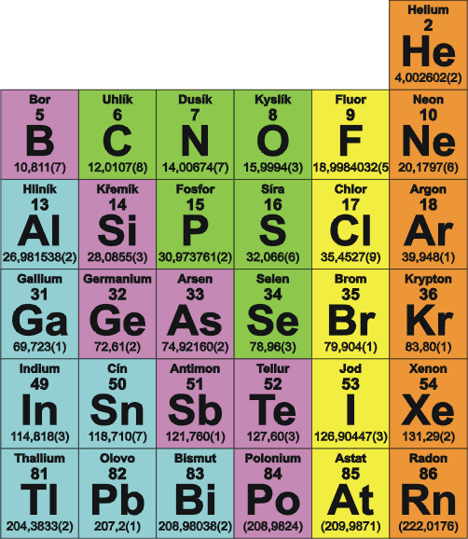
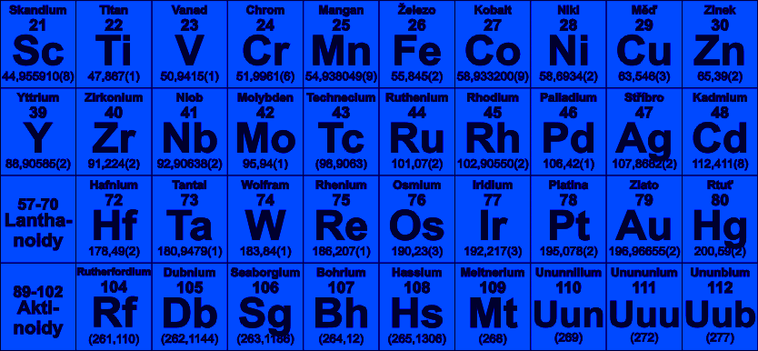
Alkalické kovy
Notes:
3

Slide 4
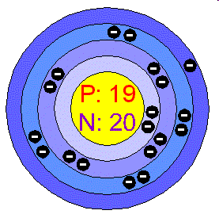
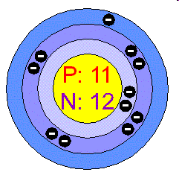
- mají jeden valenční elektron
- velmi reaktivní – vždy ve sloučeninách
- musí se uchovávat v petroleji
- vytvářejí kationty
měkké, stříbrolesklé, lehké, nízká teplota
tání a varu
- bouřlivě reagují s vodou
sodík
draslík
Notes:
4

Slide 5
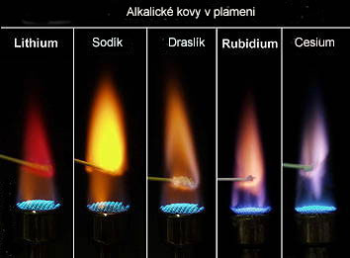
- kationty zbarvují plamen charakteristickou barvou – plamenová zkouška
karmínově červená
žlutá
světle fialová
světle oranžová
fialová
Notes:
5

Slide 6
Použití alkalických kovů
- páry sodíku – náplň sodíkových výbojek
slitina sodíku a draslíku – chladící směs v
jaderných reaktorech
sodík a draslík patří mezi deset
nejrozšířenějších prvků v zemské kůře
Notes:
6

Slide 7
Nejdůležitější sloučeniny
Lithium
– chlorid lithný - LiCl – v klimatizačních zařízeních
- uhličitan lithný - Li₂CO₃ – léky v psychiatrii
Sodík, draslík
- chlorid sodný – NaCl – kuchyňská sůl
- hydroxidy – výroba mýdla, papíru, čištění odpadů
- uhličitany – výroba skla, u. sodný – soda
dusičnany – výroba hnojiv, třaskavin, konzervace
masa
Notes:
7

